Slide 1

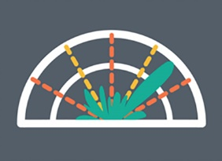
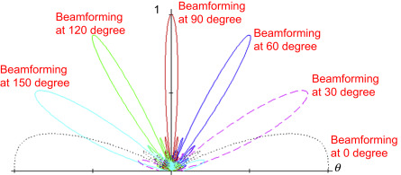
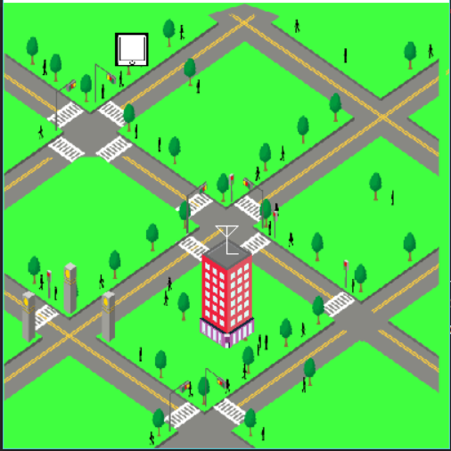
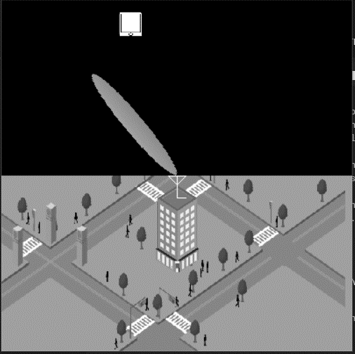
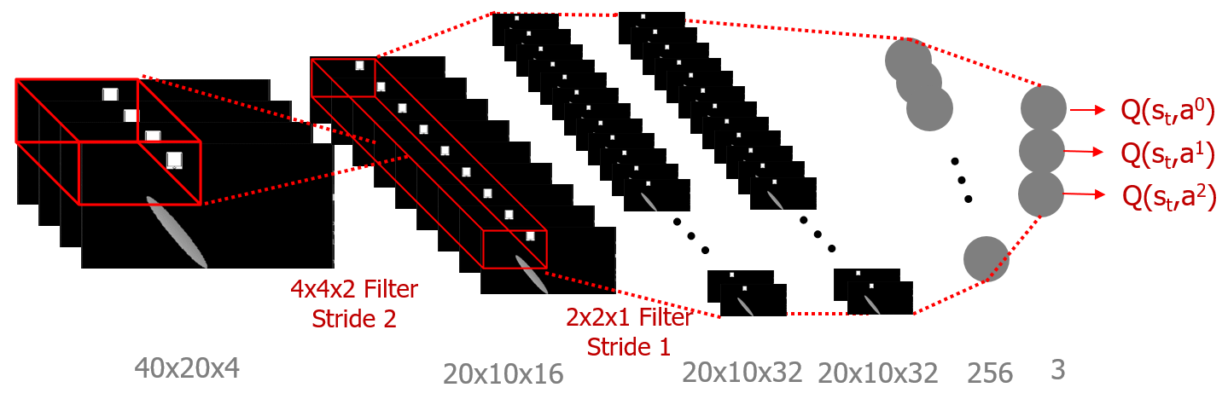
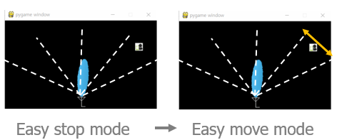
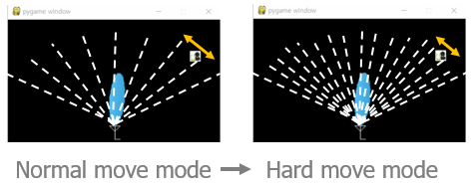
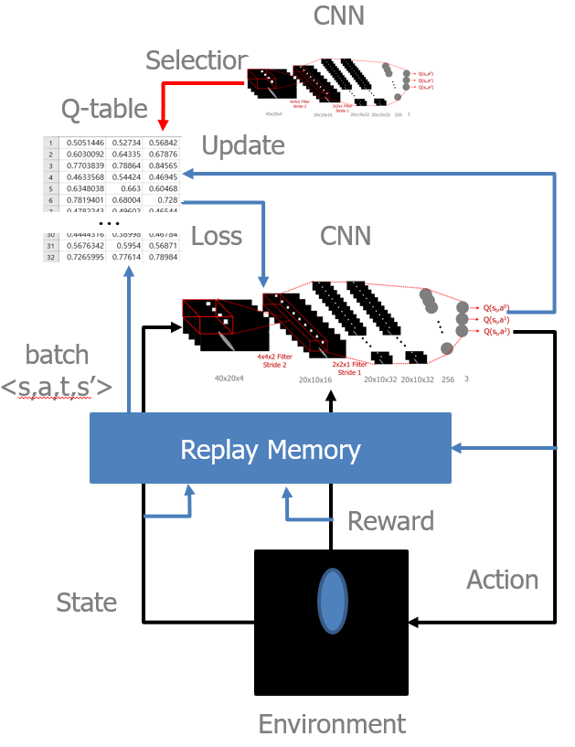
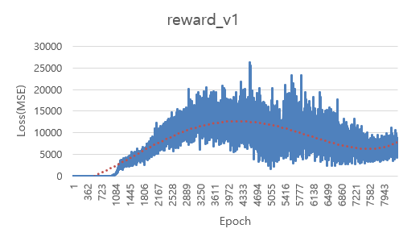
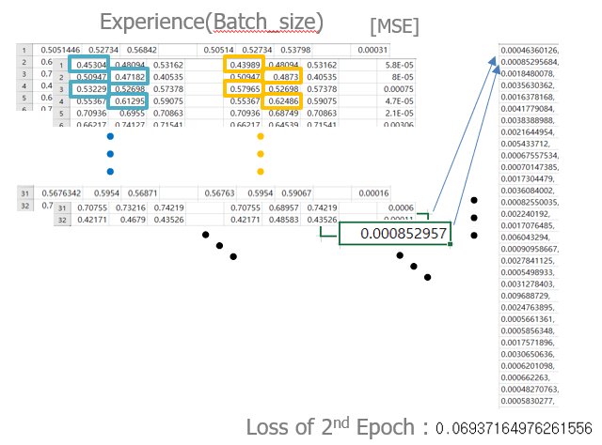
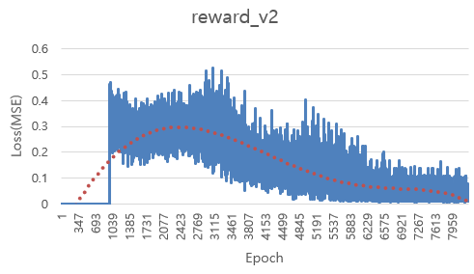
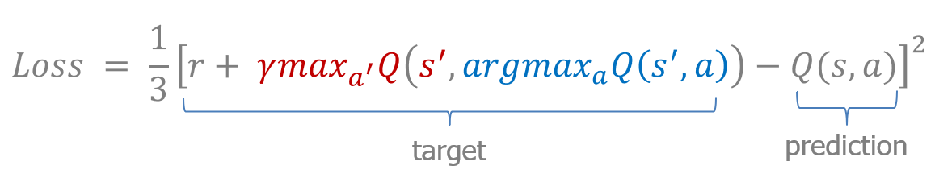
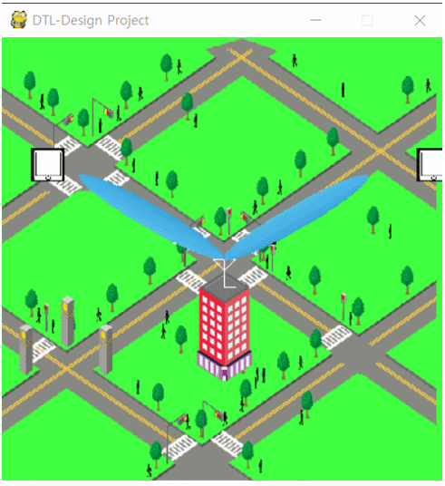
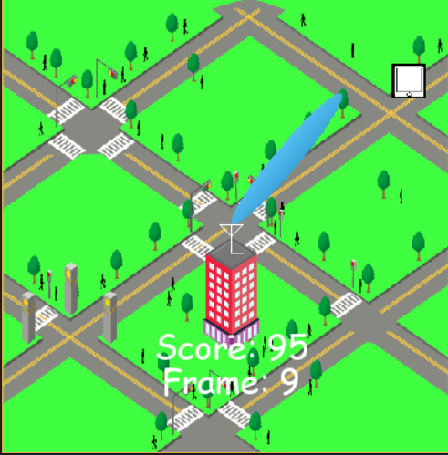


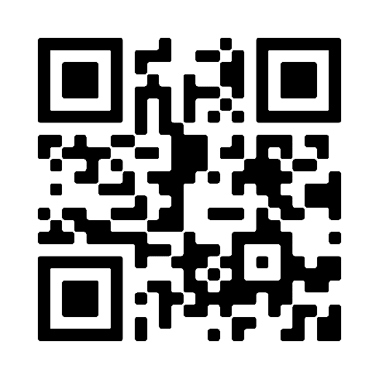

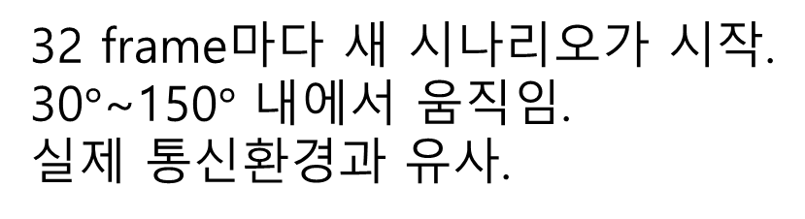
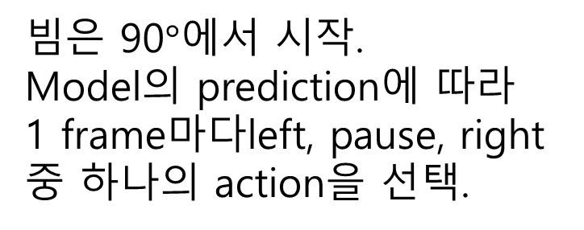
Beam Tracking using
Deep Reinforcement Learning
최민우(20141477), 박지원(20141429), 현슬아(20151514)
서강대학교 전자공학과
배경
Reward
Action
기존 빔포밍 시스템에 AI 딥러닝 기술을 적용해 효과적으로 user를 tracking하는 시스템 설계.
수신자로부터 주기적으로 Feedback을 받고 이를 통해 송신 빔을 조정하는 방식이 RL과 유사.
RL의 단점을 극복하고자 CNN 모델과 DDQN 알고리즘을 사용.
게임 룰
모델 구조
알고리즘
Step 1: 게임 환경
CNN(Convolutional Neural Network)
DQN(Double Deep Q-learning Network)
32 frame마다 새 시나리오가 시작.
30$°$~150$°$ 내에서 움직임.
실제 통신환경과 유사.
시각적 이미지를 layer로 쌓아서 분석하는 네트워크.
1) Experience Replay (Replay Memory)
2) Preprocessing
3) Exploration & Exploitation
4) Fixed Q-targets
Step 2: 유저의 움직임
화면 구성
유저는 랜덤위치시작 랜덤이동.
4 frame마다 left, pause, right 중 하나의 action을 선택.
DDQN(Double Deep Q-learning Network)
DQN에 double estimator Algorithm을 추가.
Step 3: 빔의 움직임
1) User 위치 정보가 담긴 영상데이터에
Beam의 정보를 합성.
2) 전처리과정(Resize & Extraction)을 거침.
Gradual Learning
빔은 90$°$에서 시작.
Model의 prediction에 따라
1 frame마다left, pause, right 중 하나의 action을 선택.
쉬운 난이도의 게임부터 학습하고
학습된 model weights를 점점 어려운 게임에 load하여 가면서 학습.
구조
Step 4: 리워드
마지막 32frame에 reward 지급.
Input : 전처리한 이미지 프레임 x 4개
Layer : Conv x 3, Flatten x 1, FC x 2
Output : Q-value(=Action-value)
실제 게임 알고리즘(개념도)
Positive feedback : +1점 Negative feedback : -1점
Layer | Input | Num filters | Filter size | Stride | Activation | Output | Num Parameter
Conv1 | 40x20x4 | 16 | 4x4 | 2 | ReLU | 20x10x16 | 1,040
Conv2 | 20x10x16 | 32 | 2x2 | 1 | ReLU | 20x10x32 | 2,080
Conv3 | 20x10x32 | 32 | 2x2 | 1 | ReLU | 20x10x32 | 4,128
Flatten | 20x10x32 |  |  |  |  | 6,400
Fc4 | 12800 |  |  |  | ReLU | 256 | 1,638,656
Fc5 | 256 |  |  |  | Linear | 3 | 771
모델 | 구조 | 속도 (h/1000e)
1 | DeepMind | 4.1
2 | # filter ½ | 2.2
3 | kernal ½ | 6.7
4 | # filter ½ kernal ½ | 1.8
5 | # filter ¼ Kernal ½ | 1
Reward_v1 : 매 frame마다 reward 지급
Reward_v2 : 마지막 frame에만 reward 지급
*Accuracy : 현재까지 진행한 게임 횟수 대비 총 이긴 게임 횟수
연구 결과
성과
결과
y = x
사진 1
사진 2
사진 3
사진 4
사진 1 : DQN 대비 Double DQN의 성능 비교
사진 2 : 점진적으로 학습(Gradual Learning)했을 때와 일반적으로 학습했을 때의 성능 비교(Accuracy)
사진 3 : 점진적으로 학습(Gradual Learning)했을 때와 일반적으로 학습했을 때의 성능 비교(Win count)
사진 4 : Gradual Learning할 때 load한 model과 overlap되는 state가 없다면 성능 개선 효과가 거의 없음.
* Win count : 총 이긴 게임 횟수 , Accuracy : 현재까지 진행한 게임 횟수 대비 총 이긴 게임 횟수
<MU-MIMO>
<SU-MIMO>
결론 및 의의
1) 기존의 빔포밍 시스템에 딥러닝 기술을 사용하여 유저를 트래킹하는 성능을 향상시킬 수 있었다.
2) 향후 MU-MIMO 시스템으로의 활용도 가능함을 확인하였다.
2) Hyper-parameter를 바꿔 가면서 학습의 효율을 높일 수 있는 게임의 알고리즘을 결정했다.
3) 5G 통신 환경에서 강조되는 저지연 통신을 구현할 방법을 제안하였다.
Code
2019 전자공학과 디자인 프로젝트

